Slide 1
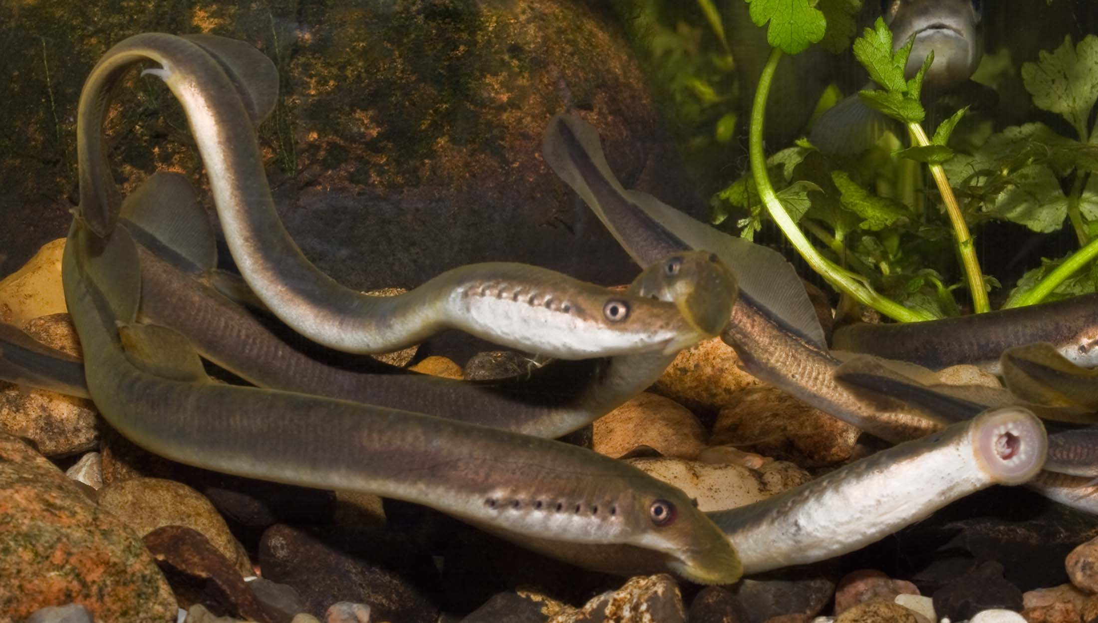
Мастер класс, посвященный дню водных ресурсов «Кто живет в прудах, озерах и реках Санкт-Петербурга?»
Тема : «Минога»
ОДОД ГБОУ СОШ №4 КУСТО
Подготовили
Воспитатели: Новокрещенова Е.Д
Бродягина О.К.

Slide 2
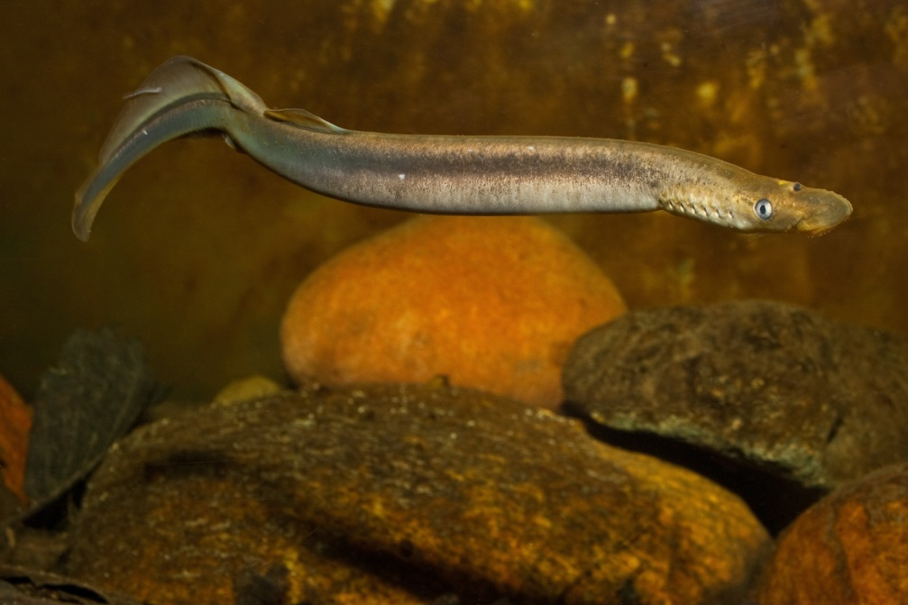
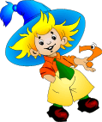
Однажды Незнайка отправился к водоему и увидел удивительное существо, которое было похоже на змею, но у него были плавники. И тогда Незнайка пришел в детский сад, чтобы узнать кто же это. Для этого он сделал фотографию.
Ему рассказали, что это существо называется минога.

Slide 3
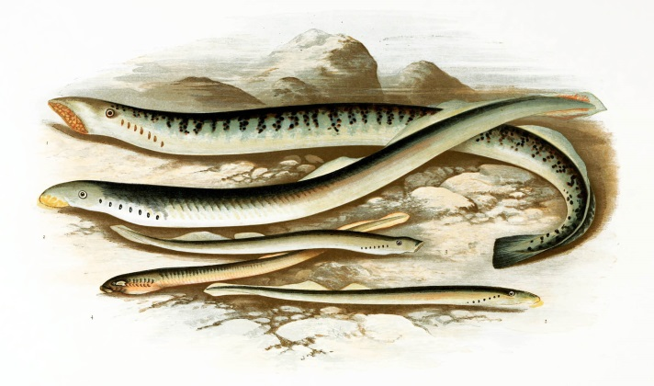
Миноги
Миноги – паразитический вид морских обитателей. Минога (Lamprey) дословно переводится как «лижущий камень», из-за своей способности присасываться к твердым поверхностям. Хотя хорошо известны и другие виды миног, которые обитают на теле других рыб, высасывая из них кровь.
Среда обитания
Рыбы миноги водятся практически по всему земному шару благодаря своим приспособленческим умениям и неприхотливости. По месту обитания рыб миног можно разделить на обитающих в соленых и пресных водах:
*в соленых водах: моря от Франции до Карелии. Чаще всего можно встретить в Балтийском и Северном морях;
*в пресных водах: Ладожское и Онежское озера, Нева. Миноги очень часто встречаются в западной части России. Часто ее можно встретить в озерах Калининградской области.

Slide 7
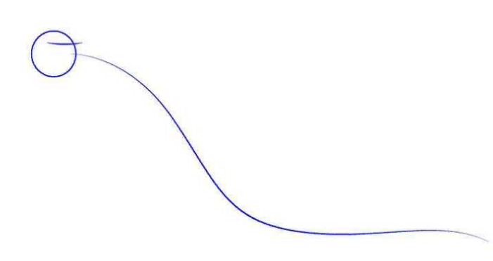
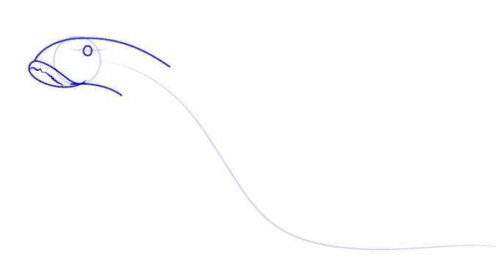
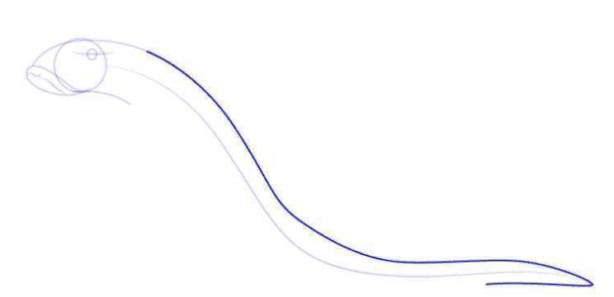
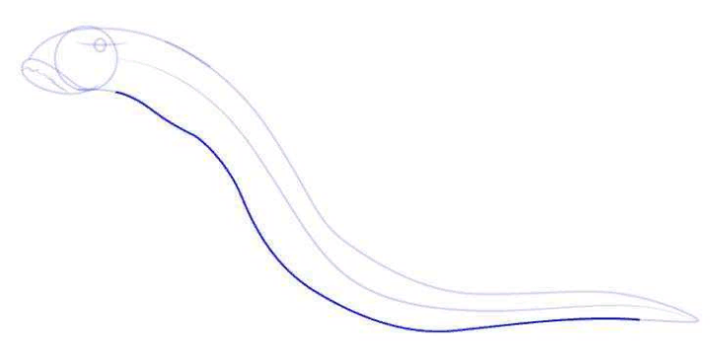
Рисуем миногу
1
2
3
4

Slide 8
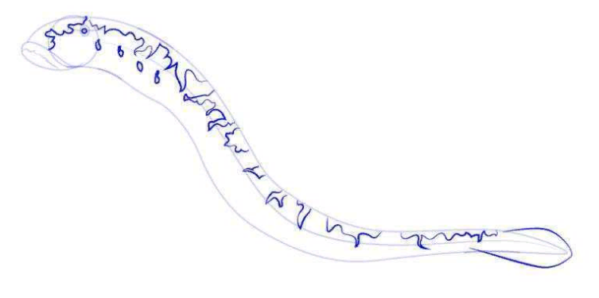
И вот какая минога получилась, можно раскрашивать.

Slide 9
Ребята, как вы считаете, нам удалось рассказать Незнайке о этих удивительных существах?
А давайте еще раз вспомним вместе с Незнайкой то, о чём говорили?
А помогут нам в этом мнемотаблица на следующем слайде!

